Slide 1

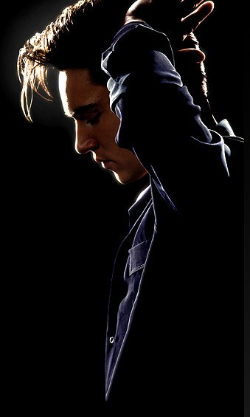
www.sergrasan.com
Pensando em Ti
Ma Socorro
masocorropoesiaslides

Slide 2
Pensando em ti... Domínio perfeito
Portal dos sonhos em pleno vulcão
Reflete todo silêncio oculto
Revela ousadia louca paixão.

Slide 3
Pensando em ti... Absoluto presságio
Delével e inebriante pedágio
Místico rol que triunfo proclama
Conquistando e rasgando minha alma.

Slide 4
Provoca-me... Ativa especial astral
Apaixonante! Lindo potencial
Complexo viver tremendo prazer.

Slide 5
Despertando em ti... Lúdico vício
Radar ilumina no amanhecer
Soberanas chamas em delírio.
Ma Socorro

Slide 6
Créditos
POEMA DE MA SOCORRO
MARCOLÂNDIA - PI
RESPEITE OS DIREITOS AUTORAIS DE MA SOCORRO. NÃO RETIRE E NEM ADULTERE SEUS CRÉDITOS.

Slide 7
FORMATAÇÃO: W@L
MÚSICA: PENSANDO EM TI (Cortazar;Boleros)
NEPOMUCENO - MG

Slide 8
www.sergrasan.com/masocorropoesiaslides
Ma Socorro
Wal

